Slide 1

第三节 随机变量的分布函数
一、分布函数的概念
二、分布函数的性质
三、例题讲解
四、小结

Slide 2

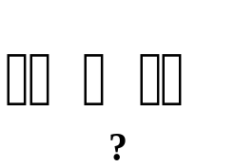




一、分布函数的概念
1.概念的引入
对于随机变量X, 我们不仅要知道X 取哪些值,
要知道 X 取这些值的概率 ; 而且更重要的是想知
道 X 在任意有限区间(a,b)内取值的概率.
例如
分布
函数

Slide 3

2.分布函数的定义
说明
(1) 分布函数主要研究随机变量在某一区间内取值的概率情况.

Slide 4
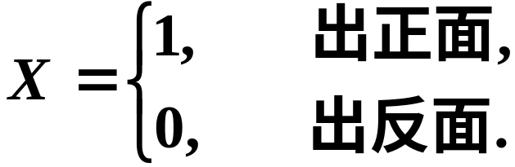


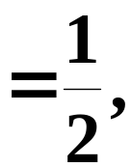








实例 抛掷均匀硬币, 令
求随机变量 X 的分布函数.
解

Slide 5


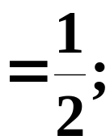



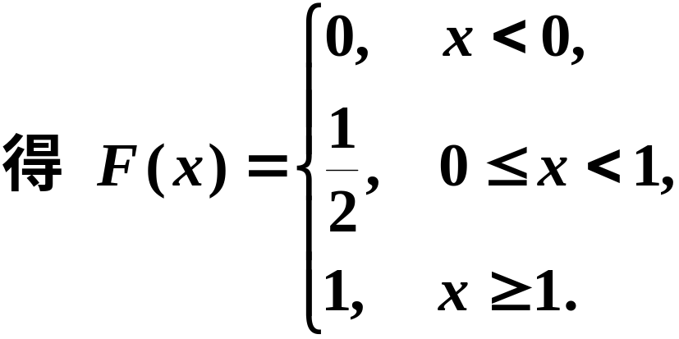


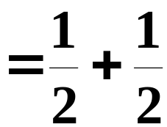


Slide 6







二、分布函数的性质
证明

Slide 7
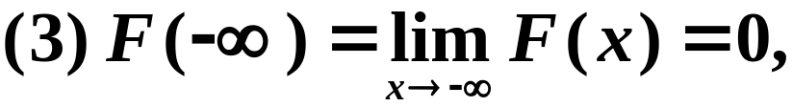
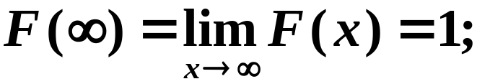




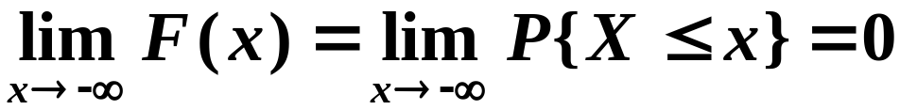

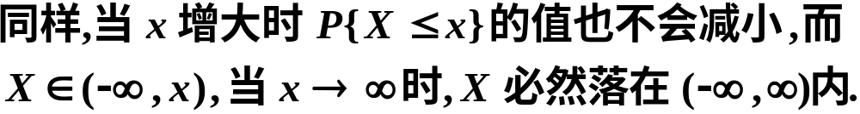
证明

Slide 8
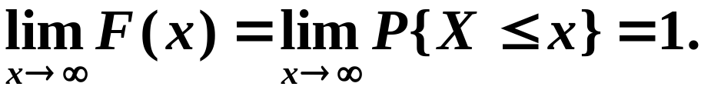
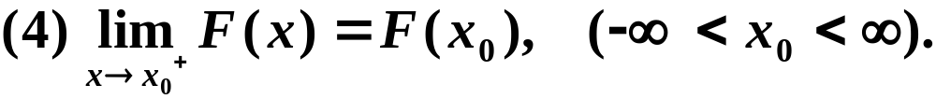

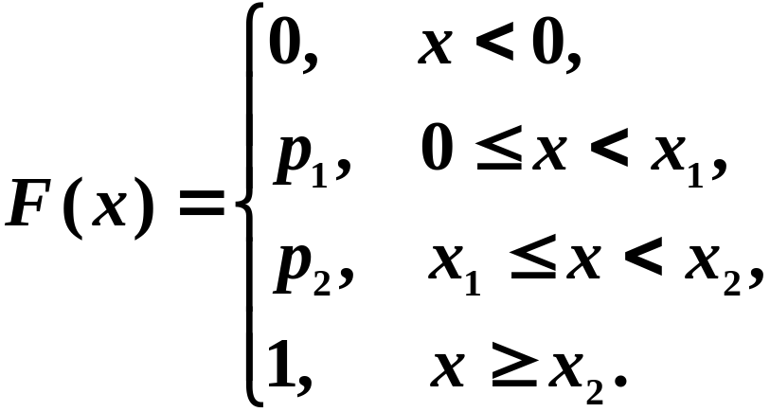






所以
即任一分布函数处处右连续.

Slide 9

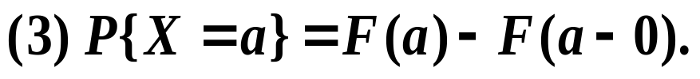
重要公式
证明

Slide 10
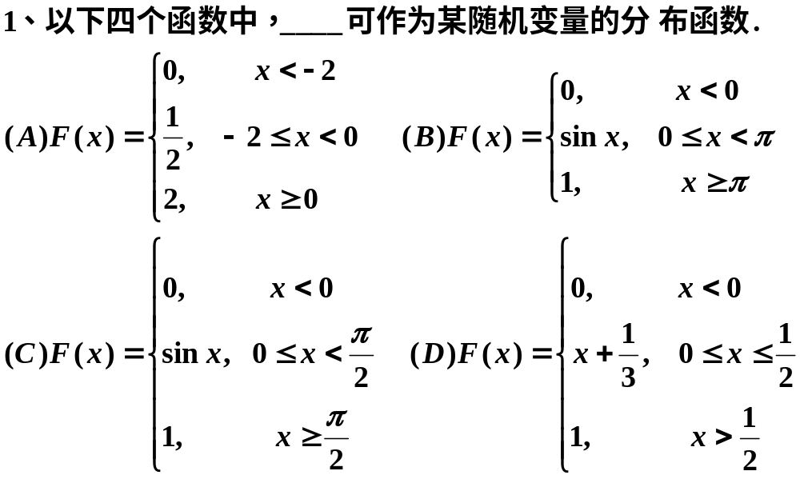

Slide 11
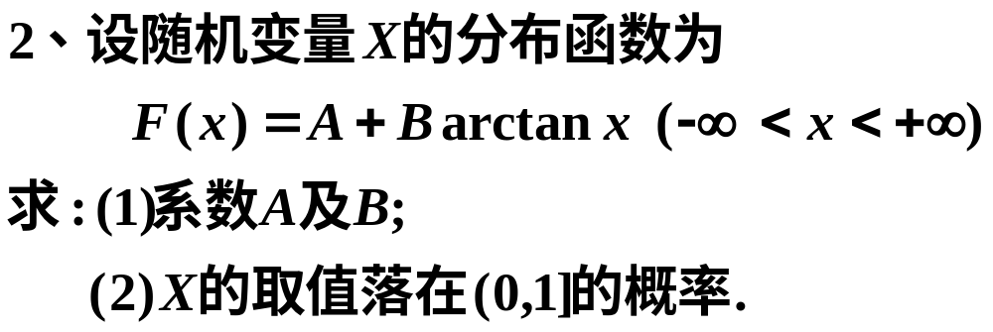
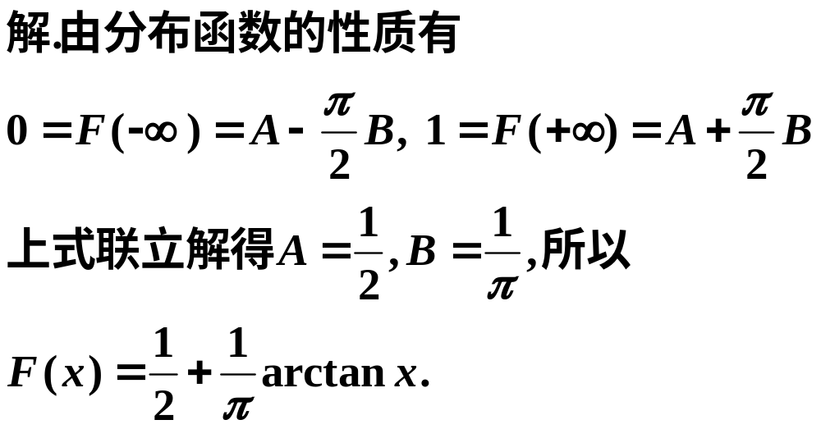

Slide 12
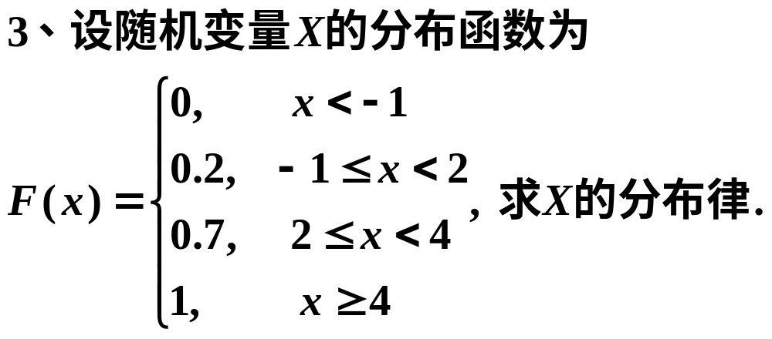

Slide 13
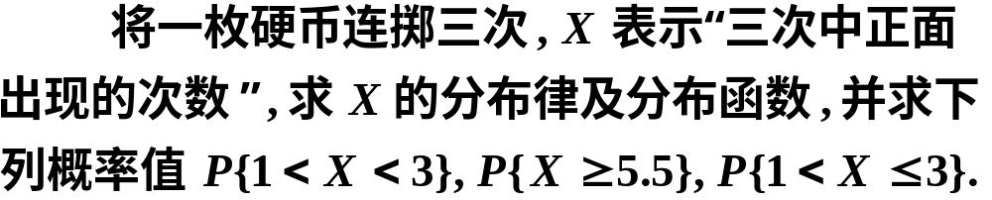

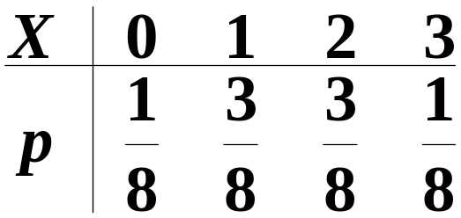
三、例题讲解
例1
解
则
因此分布律为

Slide 14






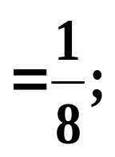






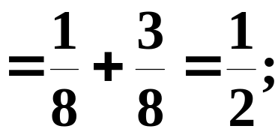
求分布函数

Slide 15



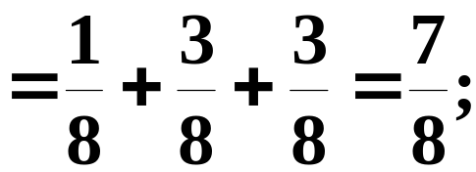






Slide 16
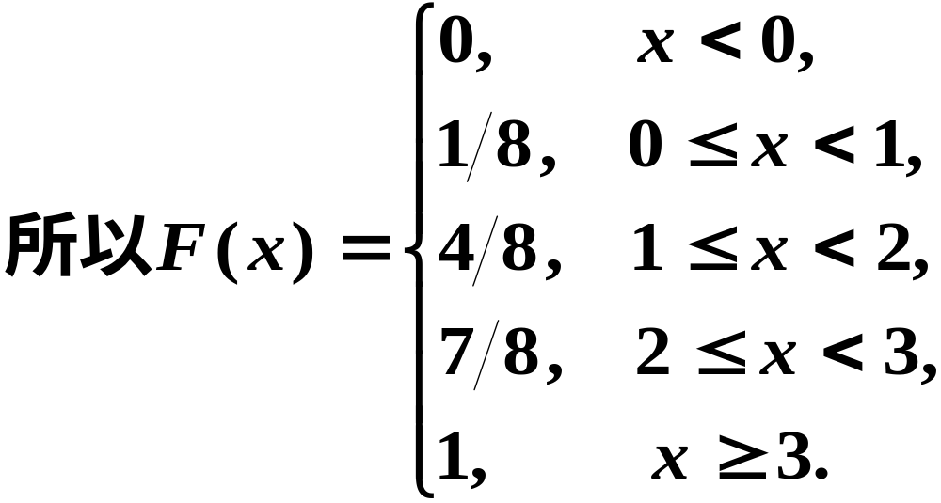



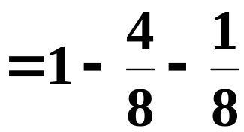
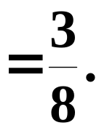

Slide 17







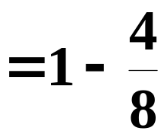
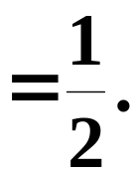

Slide 18


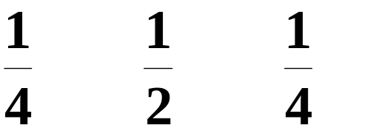

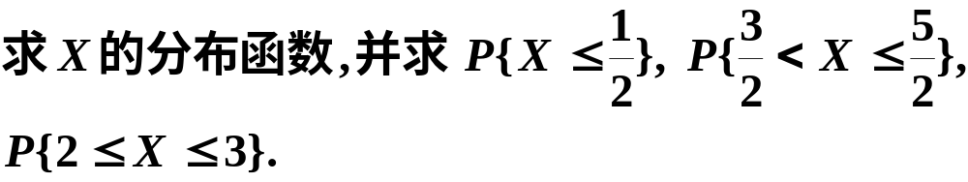
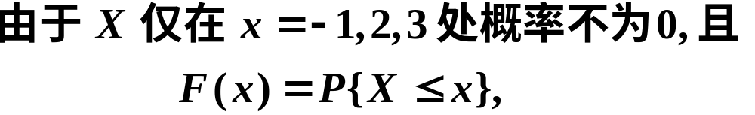
例2
解

Slide 19
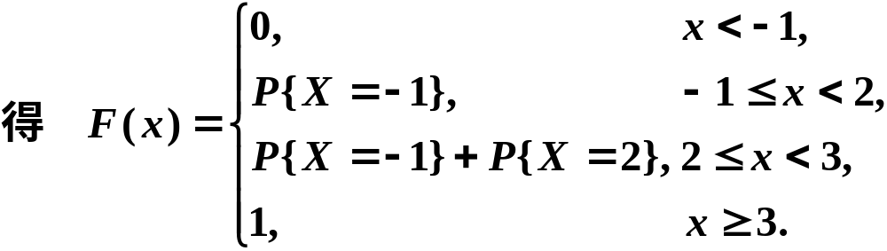
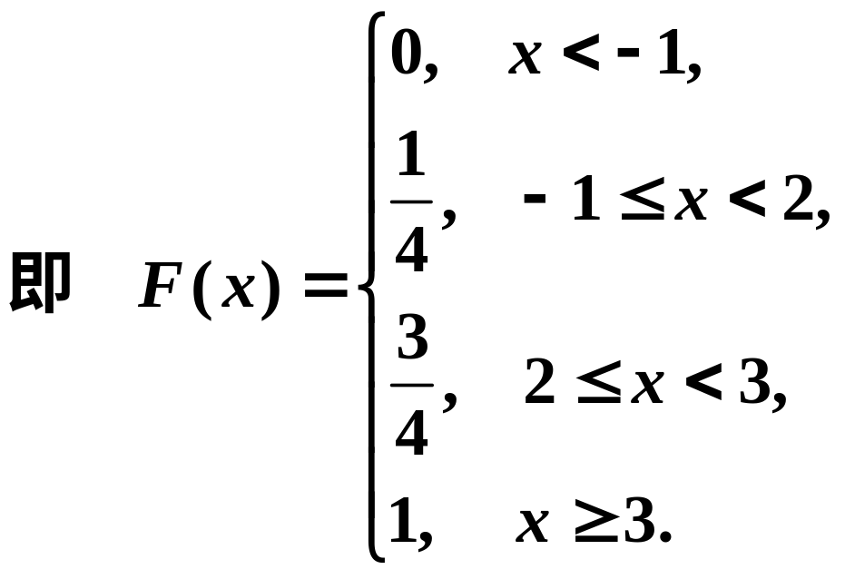

Slide 20

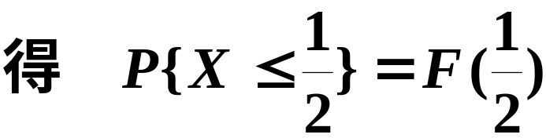

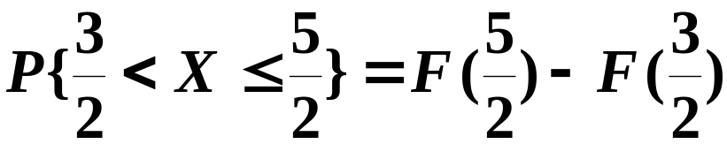
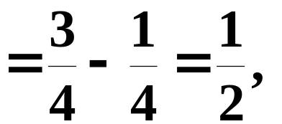
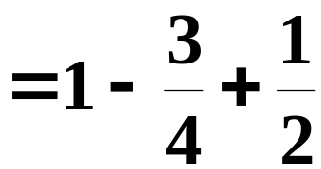


Slide 21
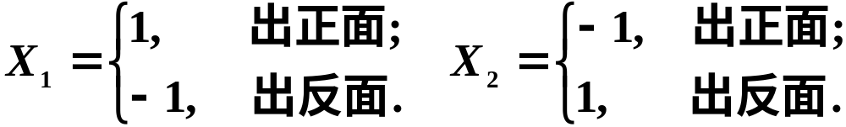
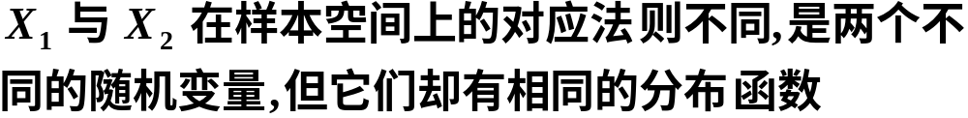
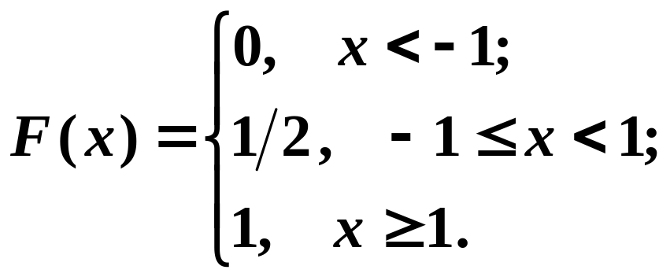
请同学们思考
不同的随机变量,它们的分布函数一定也不相同吗?
答
不一定.
例如抛均匀硬币, 令

Slide 22

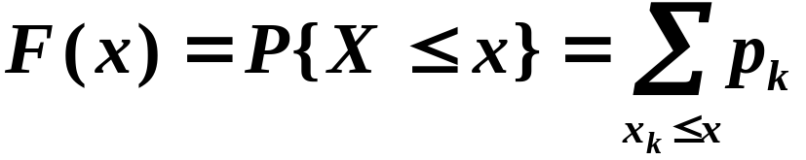
离散型随机变量分布律与分布函数的关系
分布律
分布函数
离散型随机变量分布函数演示

Slide 23






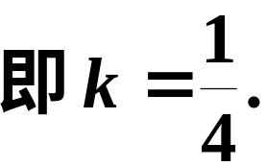


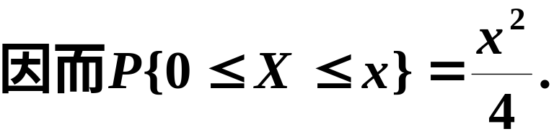
例3 一个靶子是半径为2m的圆盘,设击中靶上任
一同心圆盘上的点的概率与该圆盘的面积成正比,
并设射击都能中靶,以X表示弹着点与圆心的距离.
试求随机变量 X 的分布函数.
解

Slide 24
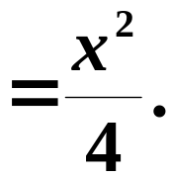



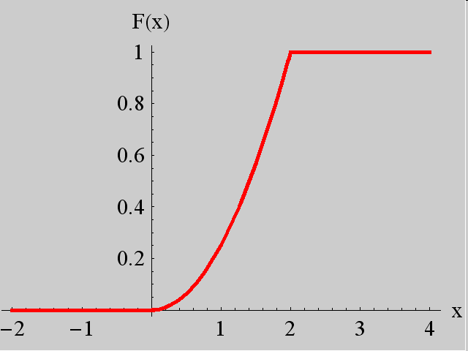
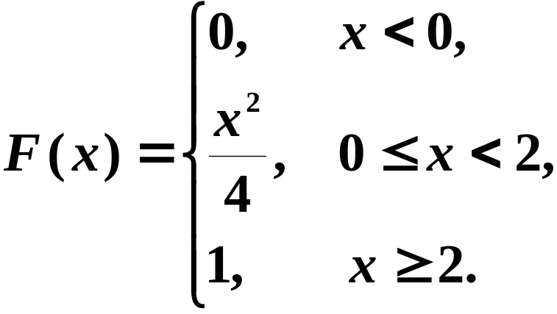
于是
故 X 的分布函数为
其图形为一连续曲线

Slide 25
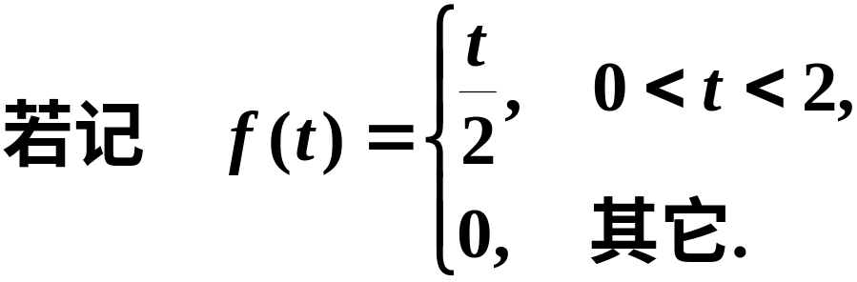
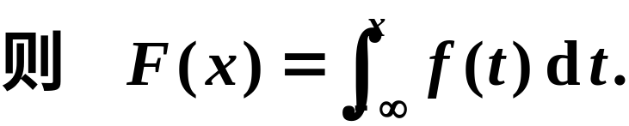
注意 两类随机变量的分布函数图形的特点不
一样.

Slide 26
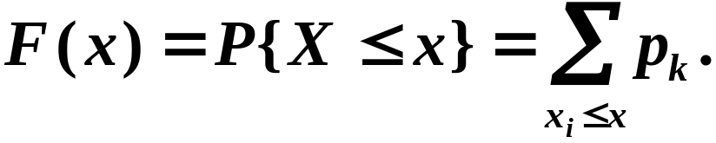
四、小结
1.离散型随机变量的分布函数
2.分布律与分布函数的关系

